Slide 1
Operadores relacionais
Gabriel Mina

Slide 2
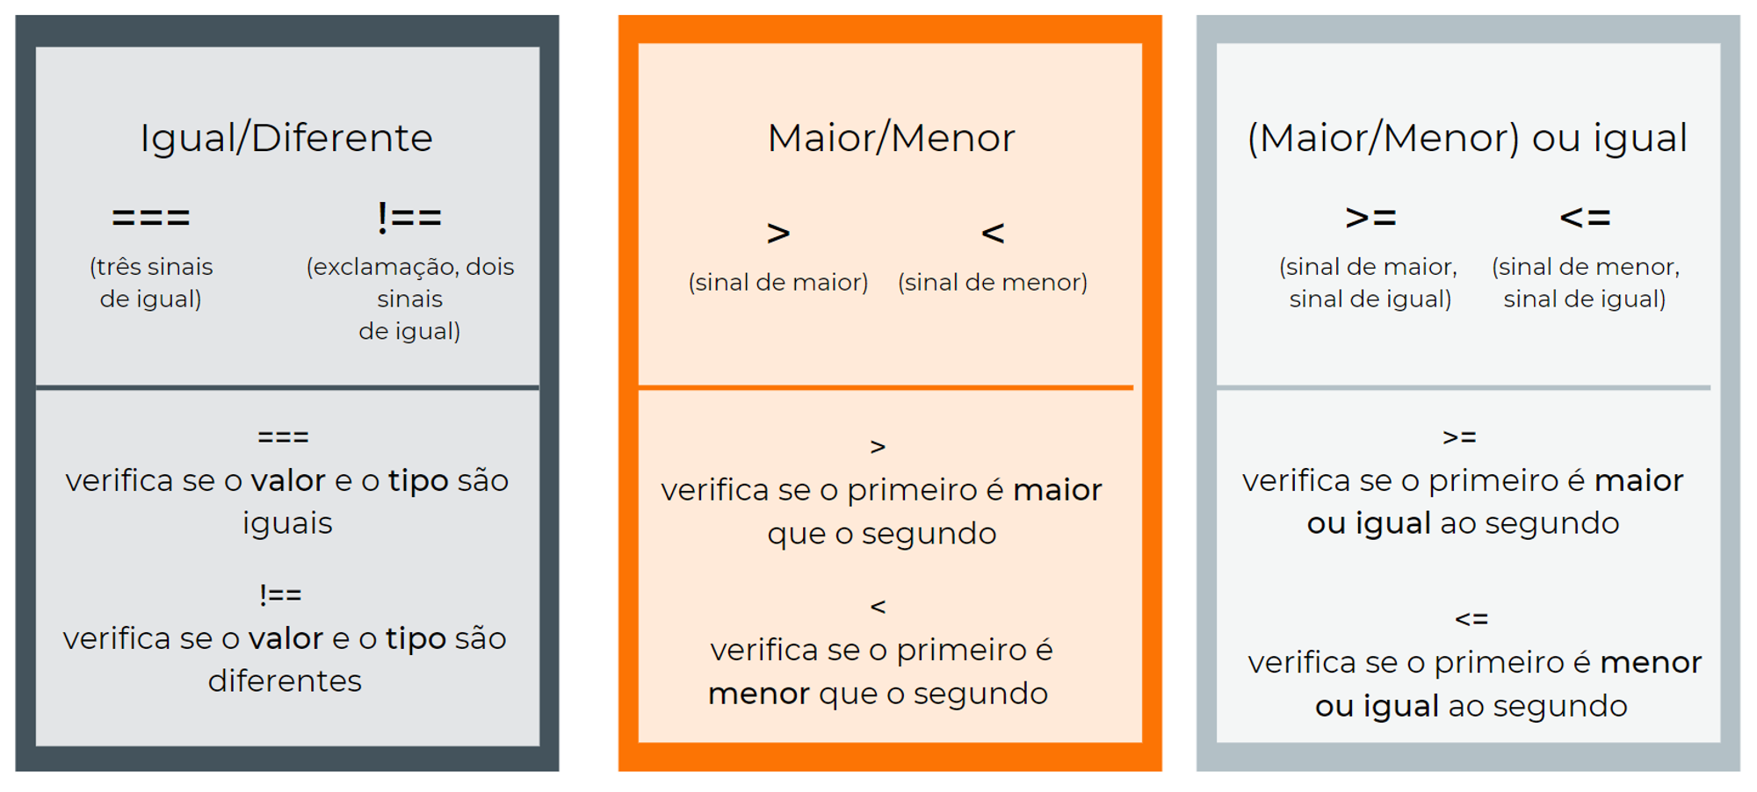

Slide 3
